Slide 1
教师姓名：刘建
院系： 信息学院

Slide 2
几点要求:
一、不能迟到。
二 、上课注意听讲，不能说话，但有问题可以 随时举手提问。
三、课后按时完成作业，作业的质量将和最后的平时成绩挂钩。
四、有不足之处，希望同学们指教，我愿和你们共同进步！

Slide 3
矩阵之美
Matrix 矩阵革命 基努里维斯
Matlab 矩阵实验室 计算机工程师 科研实验
现实的世界映射到矩阵之中。
伟大的Google搜索引擎 本质上就是把互联网映射到矩阵中。网页排名就是矩阵相乘。

Slide 4
文本和词汇分类 文章的智能推送
文本和词汇的矩阵，用到了奇异值分解
分解成三个小矩阵的乘法，奇妙的数学特性显示出来。三个矩阵代表了 词分类 文章分类 词和文章的相关性。
图像压缩 利用了特征分解。主成分恰恰正好是最大特征值对应的特征向量。
本质上和数的质因数分解是一个道理
例如36=2*2*3*3*3，理解36的数学特性

Slide 5
概率之美
尤其是人工智能用到最多的就是概率。
自然语言处理。李开复成名之作。利用概率解决语音识别系统。从规则到概率统计。语法对于学习英语没啥帮助，只有大数据和概率才是理解语言的关键
根据统计和概率的相关应用 机器翻译 手写体识别 图像处理 。
文艺复兴公司 股票预测和投资。利用概率中的隐含马尔科夫模型 和最大熵模型能够找到同时满足成千上万种不同条件的模型。不要把所有的鸡蛋都放在一个篮子里。遇到不确定时保留各种可能性

Slide 6
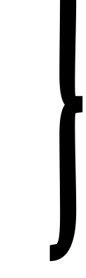
第一章 行列式
一. 二（三）阶行列式
行列式概念的形成
二. 排列与逆序
（定义）
三. n 阶行列式的定义
四、对换
五. 行列式的性质
行列式的基本性质及计算方法
六. 行列式按一行（列）展开
七. Cramer 法则
利用行列式求解线性方程组（应用）

Slide 7
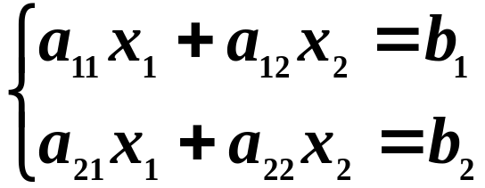
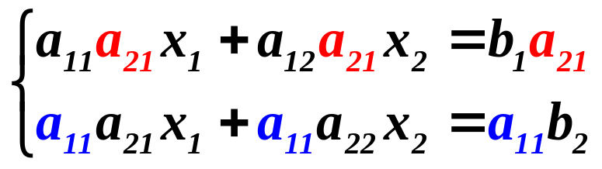

第一节. 二阶与三阶行列式
1. 二阶行列式
二元线性方程组：
由消元法，得
得
同理，得
于是，当
时，方程组有唯一解

Slide 8
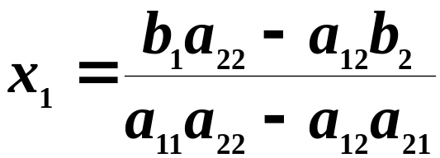
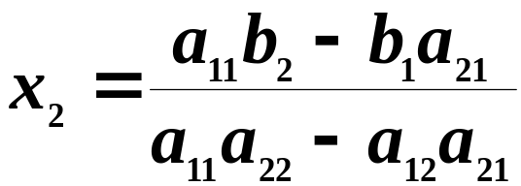
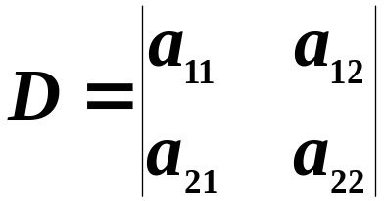




为便于记忆，引进记号
称记号
为二阶行列式
其中 ，数
称为元素
第一个下标 为行标，表明元素位于第 行
第 二个下标 为列标，表明元素位于第 列

Slide 9
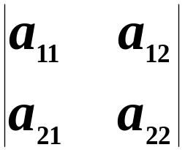
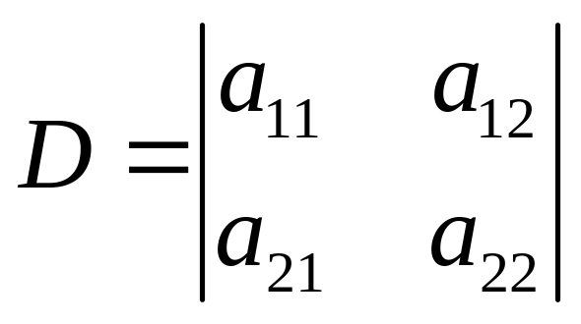
注：
(1) 二阶行列式 算出来是一个数。
(2) 记忆方法：对角线法则
主对角线上两元素之积 － 副对角线上两元素之积

Slide 10
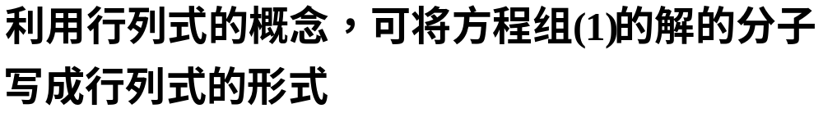
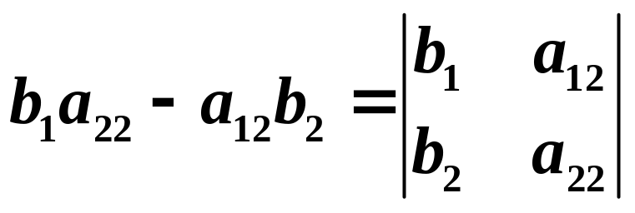
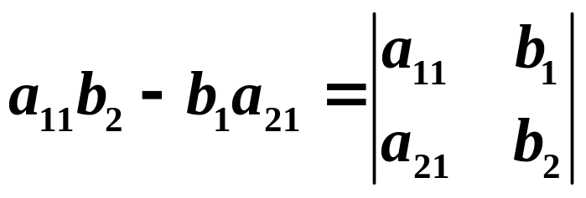

Slide 11
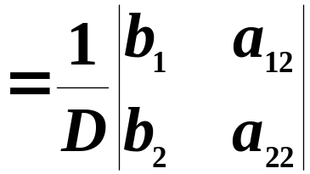
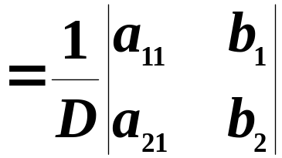
因此，上述二元线性方程组的解可表示为

Slide 12
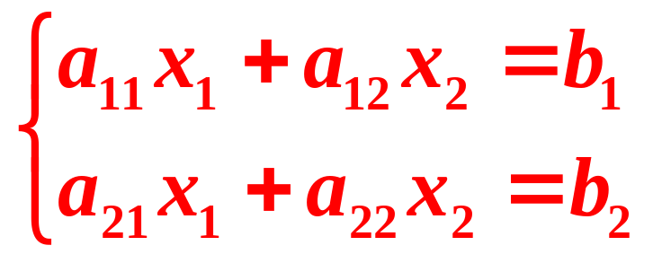
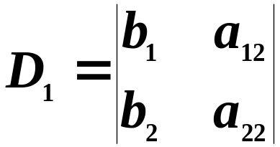
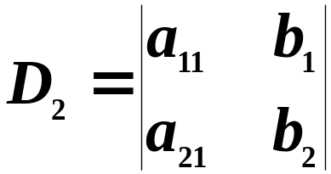
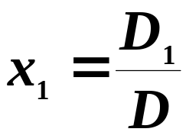
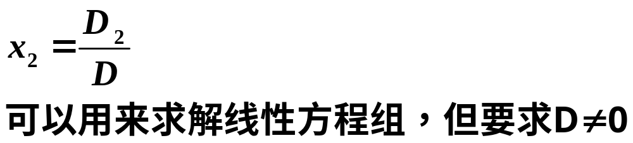
综上，令
则，
称 D 为方程组的系数行列式。

Slide 13
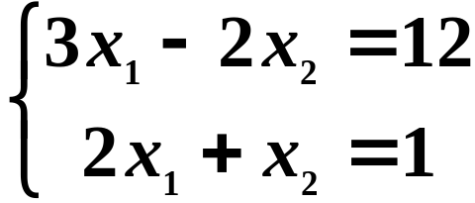
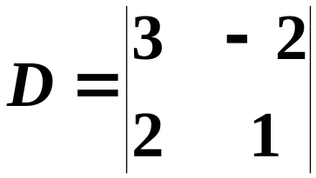

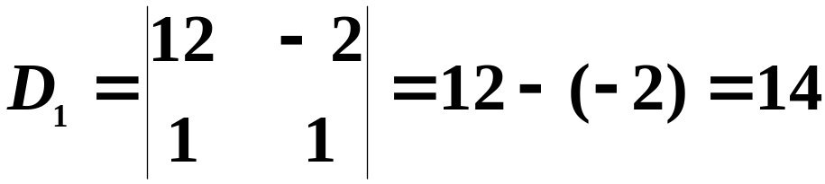
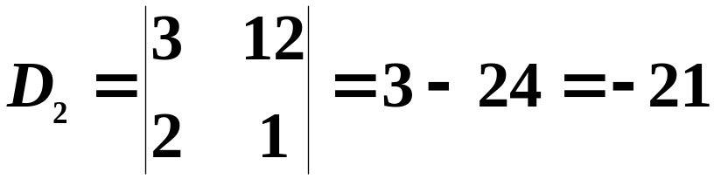
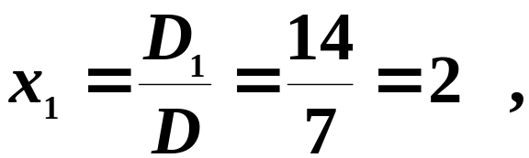
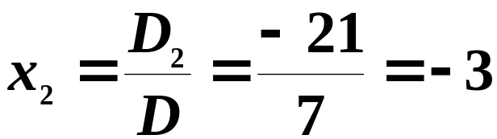
例1：
解方程组
解：
因为
所以

Slide 14
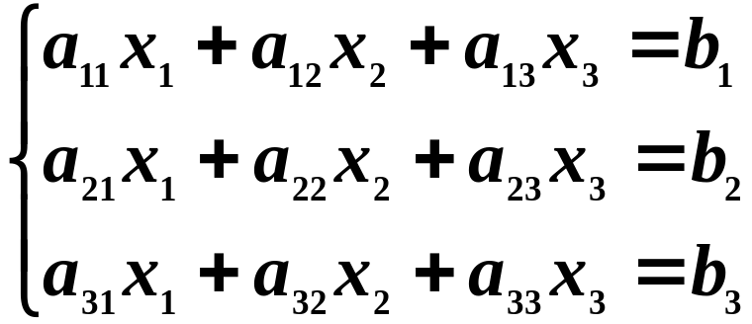
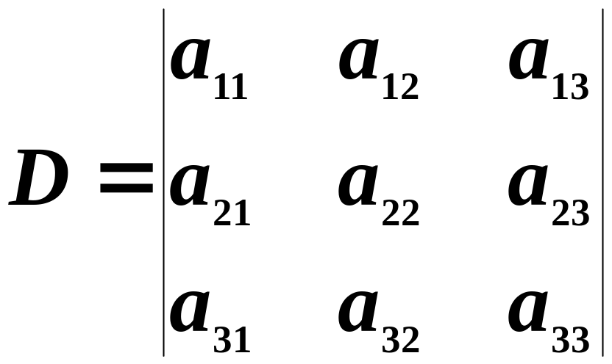
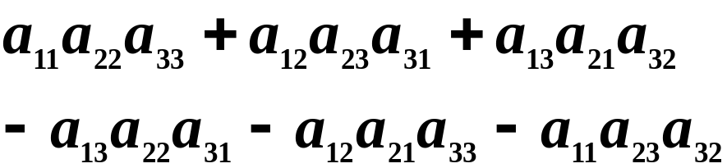




2. 三阶行列式
类似地，为讨论三元线性方程组
引进记号
称之为三阶行列式
其中 ，数
称为元素
为行标，
为列标。

Slide 15
注：
(1) 三阶行列式 算出来也是一个数。
(2) 记忆方法：对角线法则

Slide 16
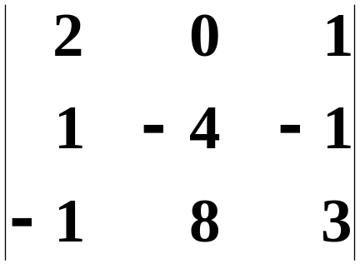
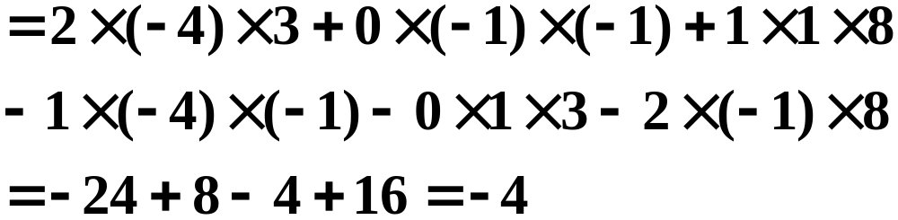
例：

Slide 17

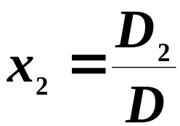

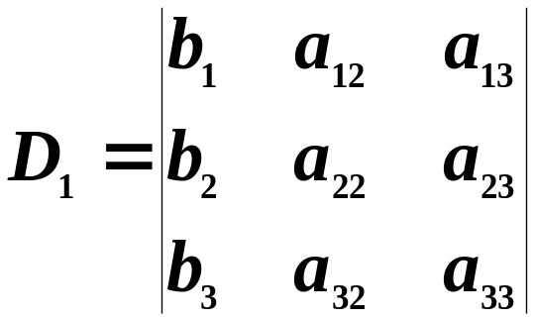
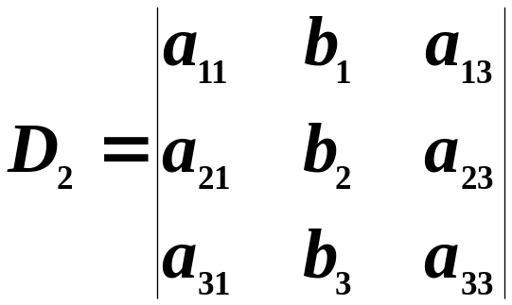
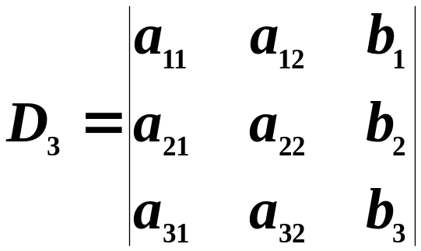
对于三元线性方程组，若其系数行列式
可以验证，方程组有唯一解，
其中，

Slide 18
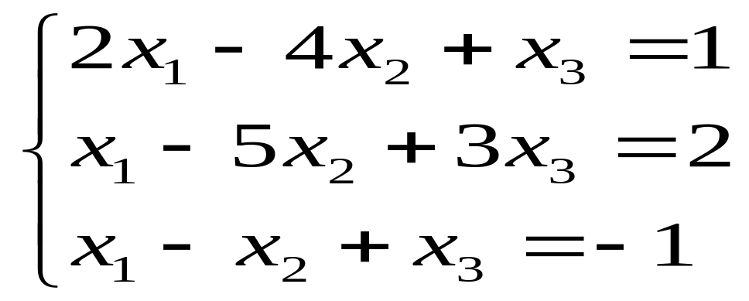
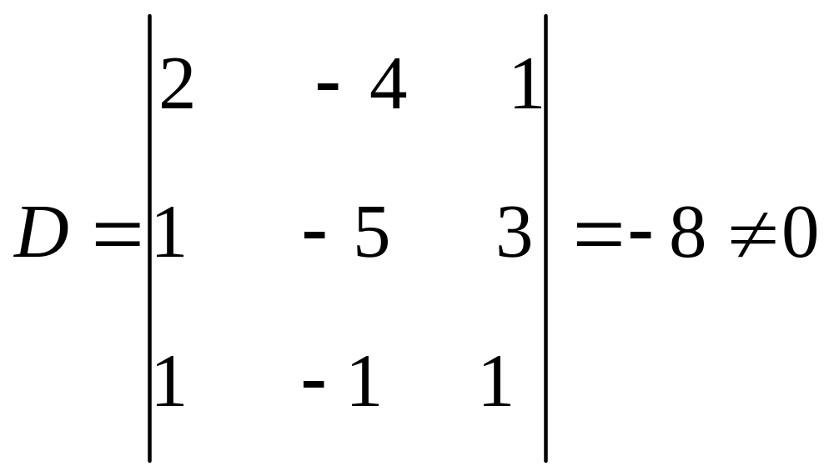
例3 解方程组
解：由于

Slide 19
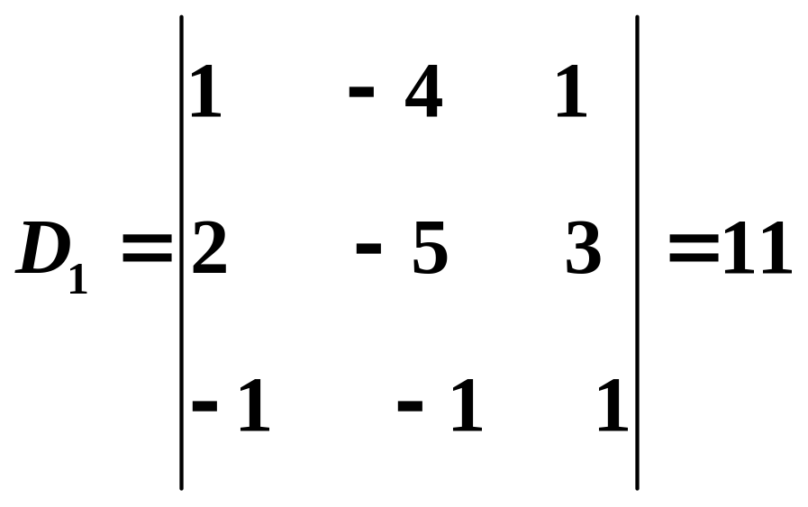
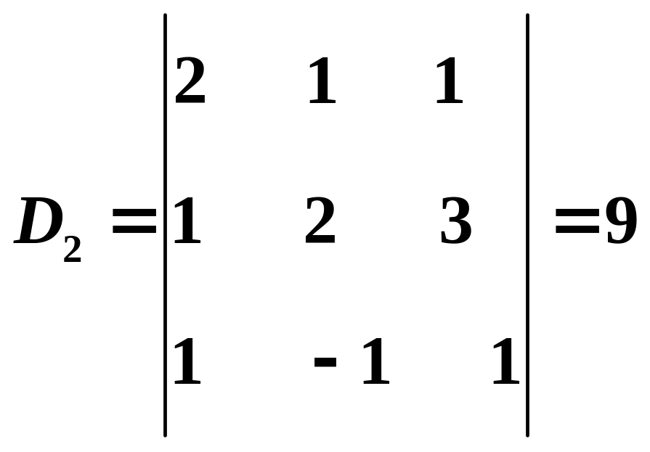
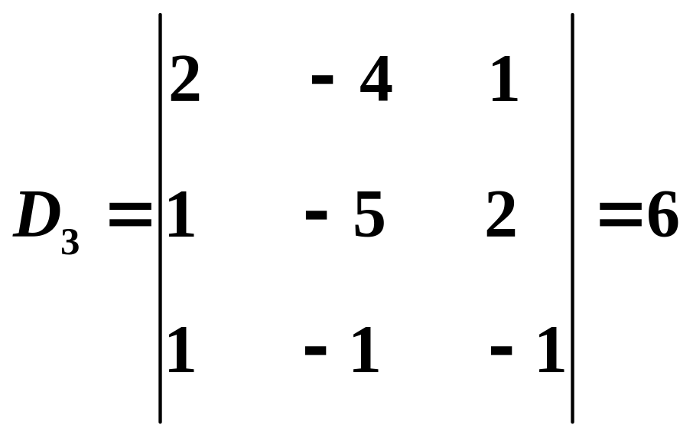
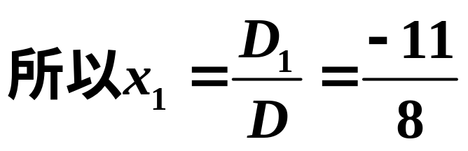
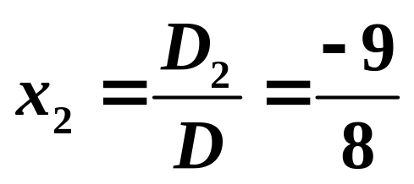
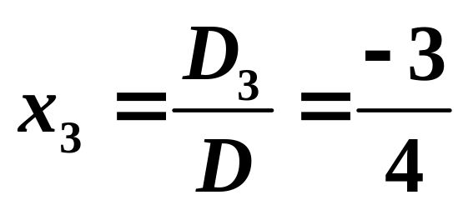

Slide 20
注：对角线法则只适用于二、三阶行列式。
前面介绍了二、三阶行列式，我们的目的在于通过二、
三阶行列式引入n 阶行列式，n阶行列式将在后继课中
介绍。

Slide 21
第二节. 全排列与逆序数
定义1：
由自然数1，2，······，n 组成的一个有序数组
称为一个n 元排列。
例如：
1，2，3，4，5
5，1，2，3，4
都是数1，2，3，4，5的一个排列。
5，3，2，1，4
考虑：n个数的不同排列有 n! 个。
自然排列：
按数的大小次序，由小到大排列。
考虑：
n元排列中，自然排列只有一种
除此之外，任一n元排列都一定出现较大数码
排在较小数码之前的情况。

Slide 22

定义2：
在一个排列中，若某个较大的数排在某个较小的
数前面，就称这两个数构成一个逆序。
一个排列中出现的逆序的总数称为这个排列的
逆序数
奇排列：
逆序数为奇数的排列。
偶排列：
逆序数为偶数的排列。

Slide 23




计算排列的逆序数的方法：
法1：
n个数的任一n元排列，先看数1，看有多少个比1大的数
排在1前面，记为
再看有多少个比2大的数排在2前面，记为
继续下去，最后至数n，前面比n大的数显然没有，
则此排列的逆序数为

Slide 24



法2：
n 元排列
的逆序数
法3：

Slide 25









例1：
求排列 3，2，5，1，4 的逆序数。
解：
（法1）
（法2）
（法3）
例2：
求排列 4，5，3，1，6，2 的逆序数。

Slide 26



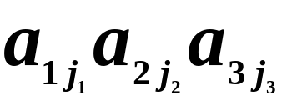
第三节. n阶行列式的定义
观察三阶行列式
寻找规律：
1. 三阶行列式是 3！ 项的代数和。
2. 每一项都是 元素的乘积。
取自不同行、不同列的 3 个
其任一项可写成：
其中
是123的一个排列
3.（每项的符号规律）
当
是偶排列时，项
取正号
当
是奇排列时，项
取负号

Slide 27
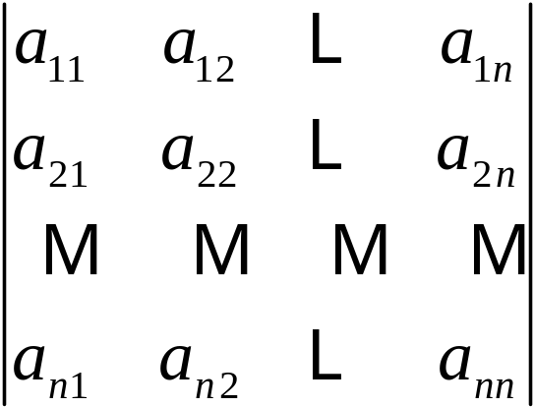
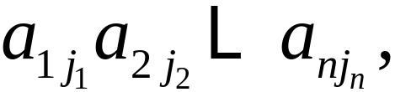

二阶行列式有类似规律。
根据二、三阶行列式的构造规律，我们来定义n阶行列式
定义1：
n 阶行列式
指的是n！项的代数和，
其中每一项都是取自不同行、不同列的 n 个元素的乘积，
其一般项为
这里
是1，2，···，n的一个排列
当
是偶排列时，项前面带正号
当
是奇排列时，项前面带负号

Slide 28
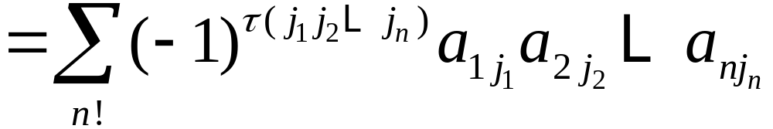
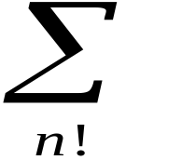



即
其中
表示对所有n！个元素取和
注：
(1) 当n=1时，一阶行列式
此处
不是a的绝对值，
例如行列式
定义表明，计算n阶行列式，首先必须作出所有的
可能的位于不同行、不同列的n个元素的乘积，把这些
乘积的元素的第一个下标（行标）按自然顺序排列，
然后看第二个下标（列标）所成的奇偶性来决定这一
项的符号。

Slide 29
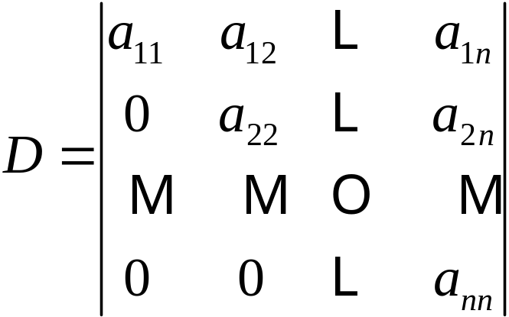
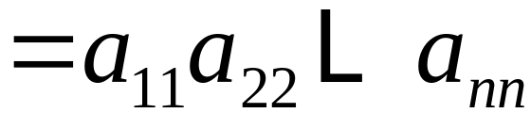
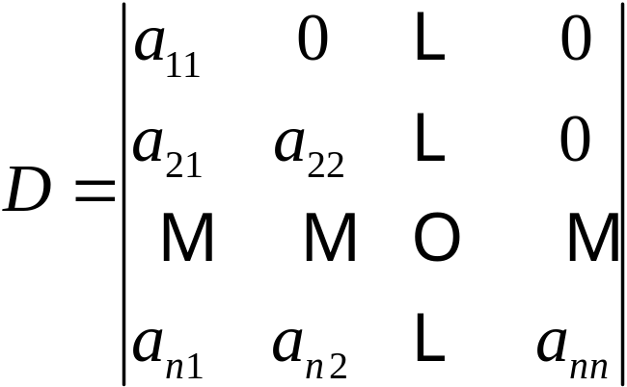
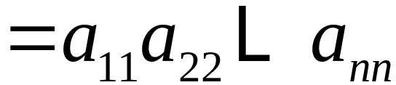
四个结论：
(1)
上三角形行列式 （主对角线下侧元素都为0）
(2)
下三角形行列式 （主对角线上侧元素都为0）

Slide 30




Slide 31




(3)
（显然）
(4)

Slide 32




其中t 为排列n(n-1)…
2 1 的逆序列，故
t=0+1+2+….
+(n-1)=

Slide 33

第四节 对换（行列式 的等价定义）
定义1.4.1把一个排列中的任意两个元素交换位置，其余元素不动，叫做对该排列作一次对换，简称对换.将相邻的两个元素对换，称为相邻对换.
定理1 一个排列中的任意两个元素对换,排列改变奇偶性.
证:(思路:先证相邻对换,再证一般情形)
相邻对换
.

Slide 34















当
时,经过对换后
的逆序增加1而
的逆序不变；当
时，经过对换后，
的逆序不变而
的逆序减少1 .所以排列
与排列
奇偶性不同.
一般对换
设排列为
,把它作
次相邻对换,变成
再作
次对换,变成
.经过
次相邻对换,排列
变成了排列
,所以这两个排列的奇偶性相反.

Slide 35






推论1.4.1 奇排列变成标准排列的对换次数为奇数,
偶排列变成标准排列的对换次数为偶数.
证:由定理1每一次对换都改变排列的奇偶性,标准排
列是偶排列,因此结论成立.
利用上面的定理讨论行列式的另一种表示方法.
行列式中的任一项
其中
为自然排列，
t为排列
的逆序数，
这时这项值没变，而行和列同时作了一次相应的对换

Slide 36



这表明,对换乘积中两元素的次序,从而行排列与列
排列同时作了相应的对换，则行排列与列排列的逆
序数之和的奇偶性并不发生改变,经过一次对换如此,
经过若干次还是如此 .

Slide 37



于是经过若干次对换,使列标排列为自然排列(逆序数为0)行排列则相应的变成某个新排列,
设此排列为
,其逆序数为
,则有

Slide 38








定理1.4.2
n阶行列式也可以定义为
其中
为行标排列
的逆序数.
,
由上面讨论知:对于
中任一项
总有且仅有
中某一项
与之对应并相等;

Slide 39




反之，对于
中任一项
也总有
中某一项
与之对应并相等，于是
中的项可以一一 对应
并相等，从而
.

Slide 40




行列式的等价定义

